Slide 1
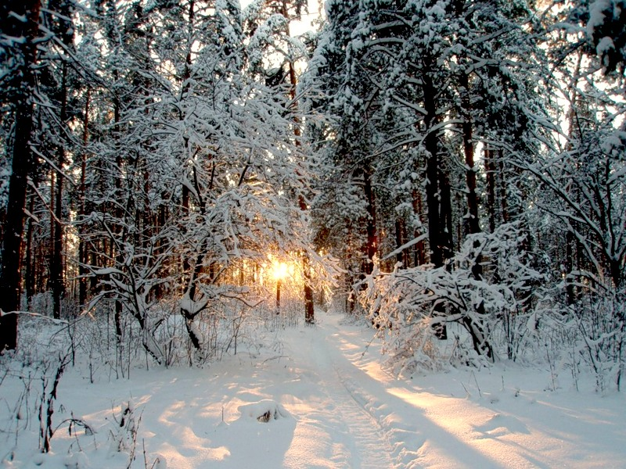

Slide 2
Тестирование
1.Имя прилагательное – это служебная часть речи
2.Имя прилагательное – это часть речи, которая обозначает признак предмета
3.Имена прилагательные отвечают на вопросы КАКОЙ? ЧЕЙ? и другие
4.Имена прилагательные не используются в тексте описании
5.Имена прилагательные зависят от существительных, к которым они относятся

Slide 3
Ответы
1 2 3 4 5

Slide 4
1.Имя прилагательное – это служебная часть речи
2.Имя прилагательное – это часть речи, которая обозначает признак предмета
3.Имена прилагательные отвечают на вопросы КАКОЙ? ЧЕЙ? и другие
4.Имена прилагательные не используются в тексте описании
5.Имена прилагательные зависят от существительных, к которым они относятся

Slide 5
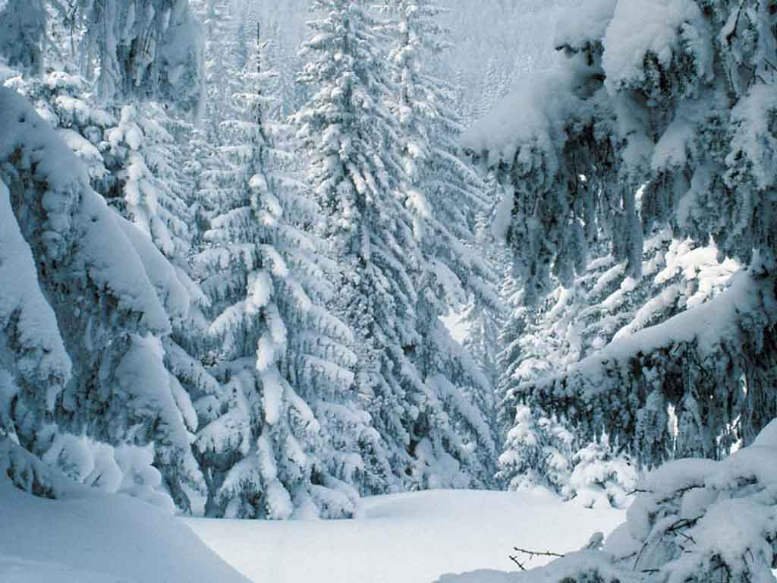

Slide 6
Слова для справок:
ели
снег
лес
покров

Slide 7
Роль имён прилагательных в тексте

Slide 8
Пришла … зима.
Кругом лежит … снег.
Для ребят настали …
деньки. Можно лепить …
бабу, ходить на лыжах,
бегать на коньках.

Slide 9
Пришла холодная зима.
Кругом лежит белый пушистый снег. Для ребят настали долгожданные деньки. Можно лепить снежную бабу, ходить на лыжах, бегать на коньках.

Slide 10
Это жители тайги
1.Небольшой лесной
зверёк-грызун с пушистым
хвостом

Slide 11
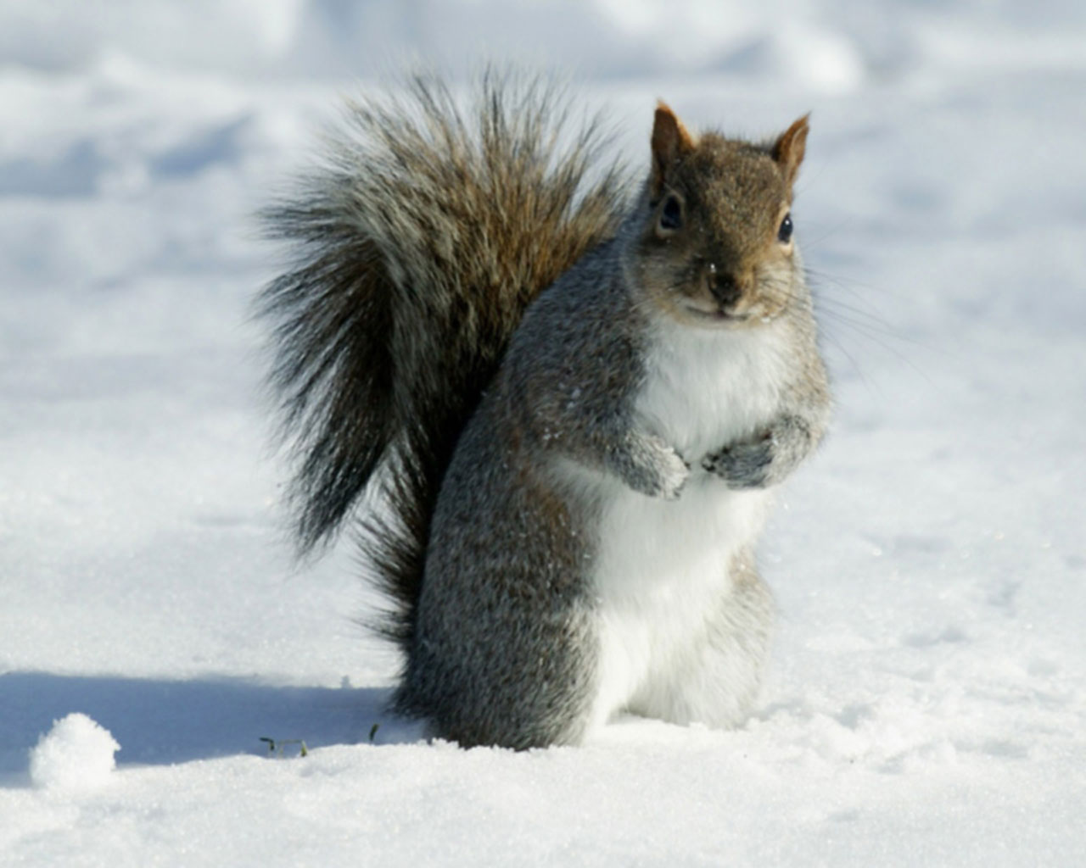
1.Небольшой лесной
зверёк-грызун с пушистым
хвостом

Slide 12
2.Крупное хищное млекопитающее
с длинной шерстью и толстыми
лапами.

Slide 13
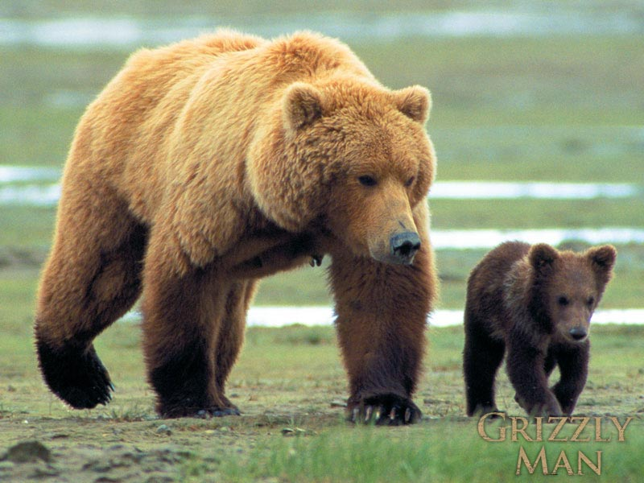
2.Крупное хищное млекопитающее
с длинной шерстью и толстыми
лапами.

Slide 14
3.Это хищное животное
семейства псовых

Slide 15
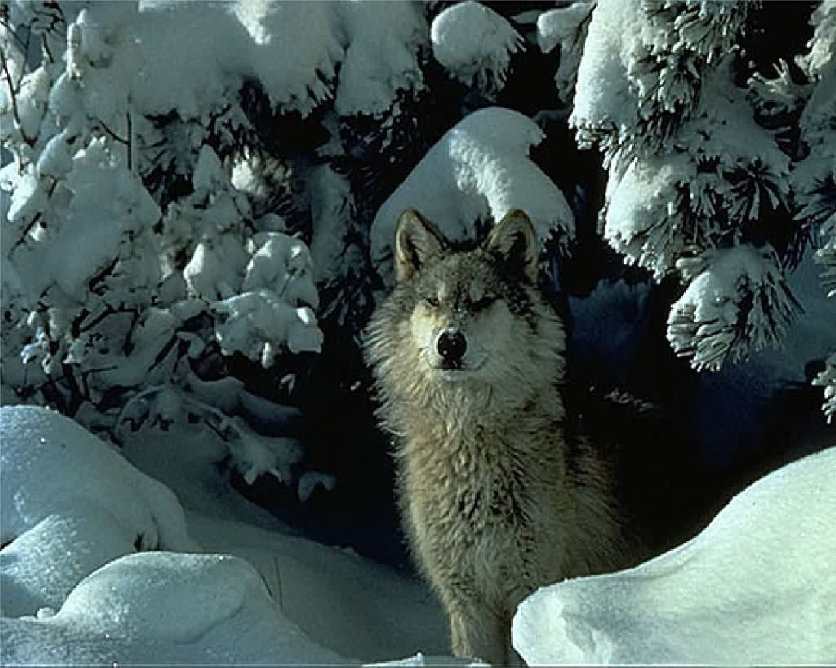
3.Это хищное животное
семейства псовых

Slide 16
Текст | Типы текстов | Прилага тельные | Морфоло гические признаки | Роль прилагательных в тексте
1.Тайга зимой надевает белую пушистую шубу. Снег толстыми подушками висит на широких лапах елей. Всё сравнивает снежная пелена.

Slide 17
Составьте синквейн на тему:
«Имя прилагательное»

Slide 18
Написать сочинение-миниатюру.
Домашнее задание
Описать домашнее животное

